Slide 1
«В гости к Крошу»

Slide 2
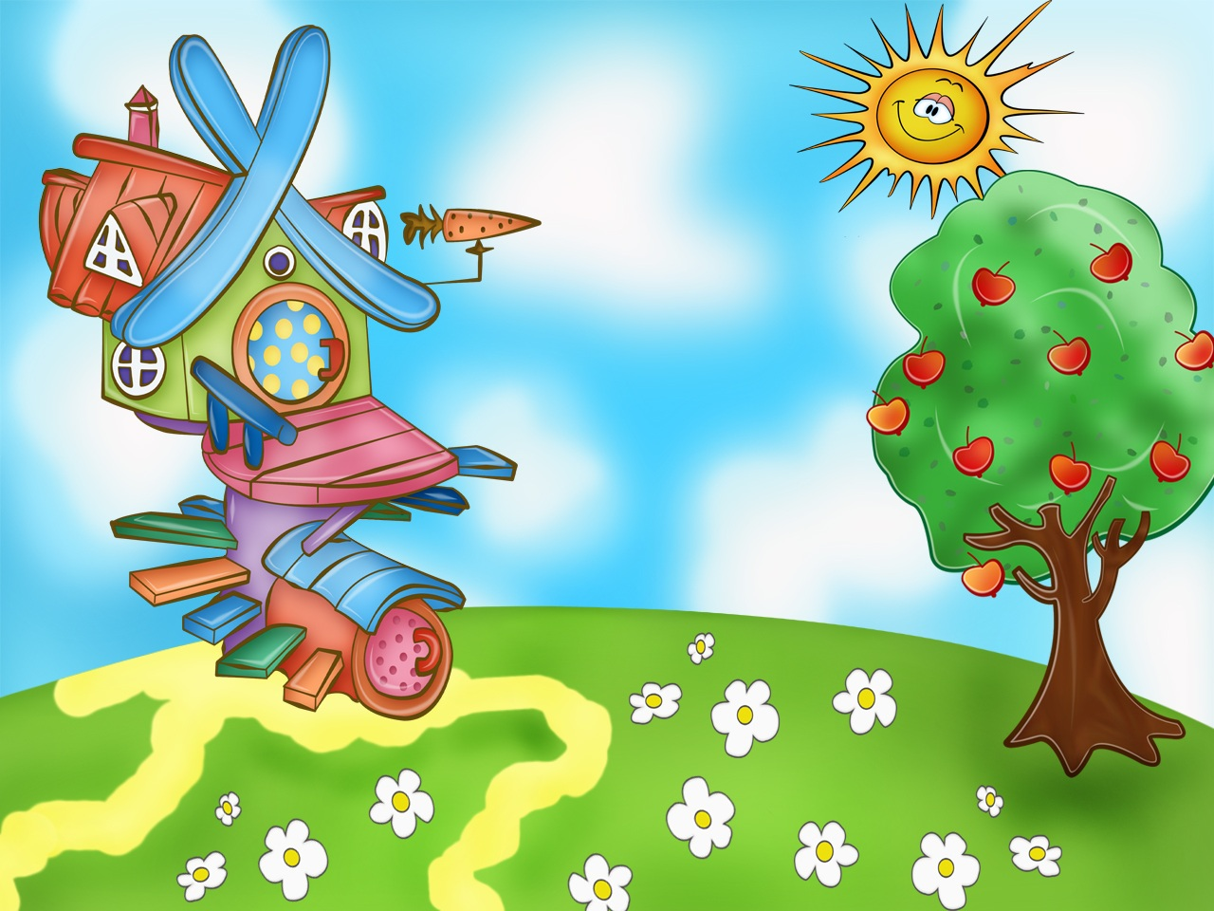

Slide 3

Здравствуйте. Дети, я так ждал вас в гости, так радовался! А сегодня утром я проснулся с зубной болью. Мне так больно, так плохо!

Slide 4



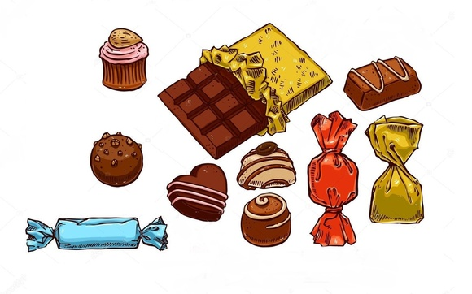
А чего за ними ухаживать? Я вот их и не чищу никогда, люблю кушать всякие вкусности: конфеты, шоколад, ириски. А еще просто обожаю грызть орехи, наесться мороженого и запить его горячим чаем. А когда появится в зубе дырка, я выковыриваю из нее остатки пищи иголкой.

Slide 5



Slide 6
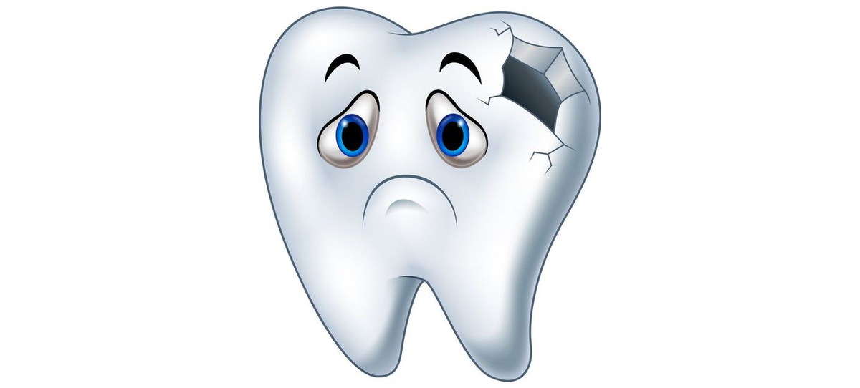

Slide 7


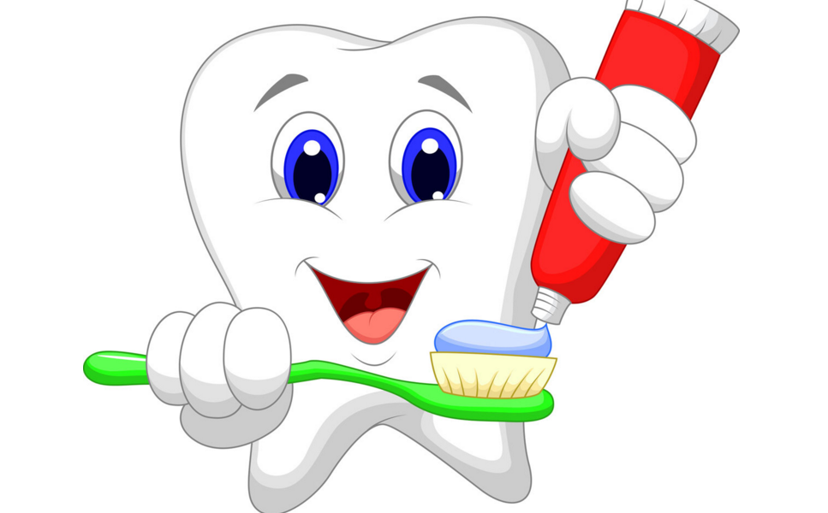
Как поел, почисти зубки
Делай так 2 раза в сутки.
И тогда улыбки свет
Сохранишь на много лет!

Slide 8
Здравствуйте. Дети, я так ждал вас в гости, так радовался! А сегодня утром я проснулся с зубной болью. Мне так больно, так плохо!

Slide 9
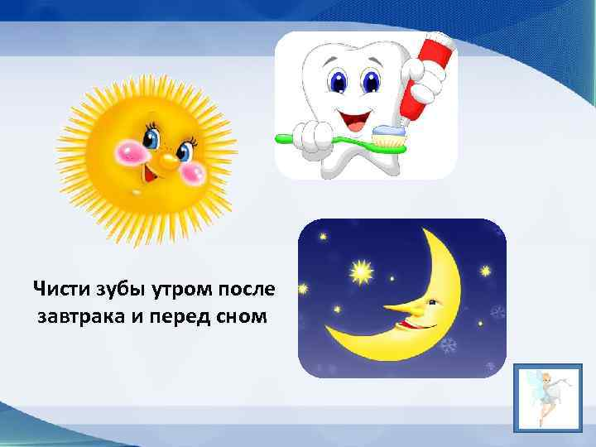

Slide 10


Slide 11
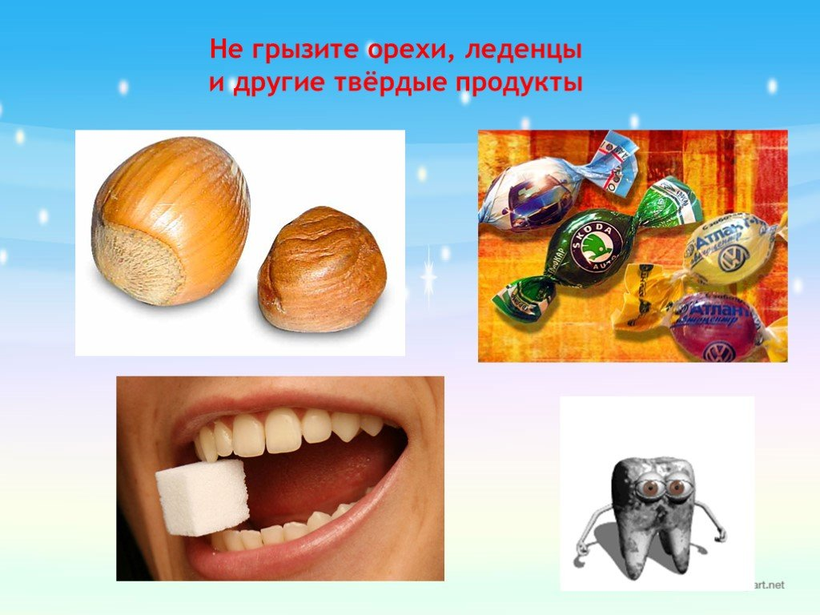
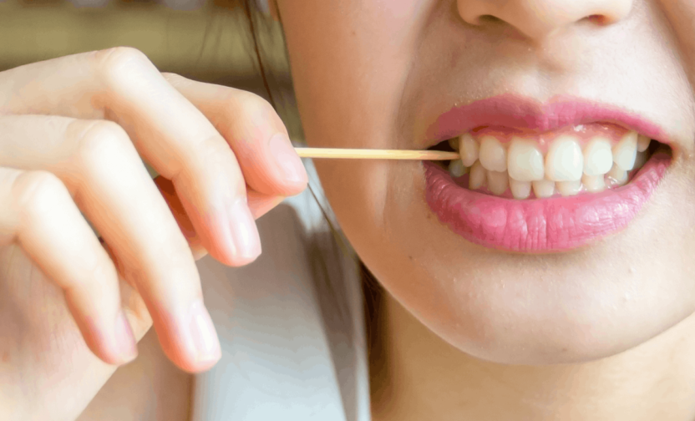

Slide 12
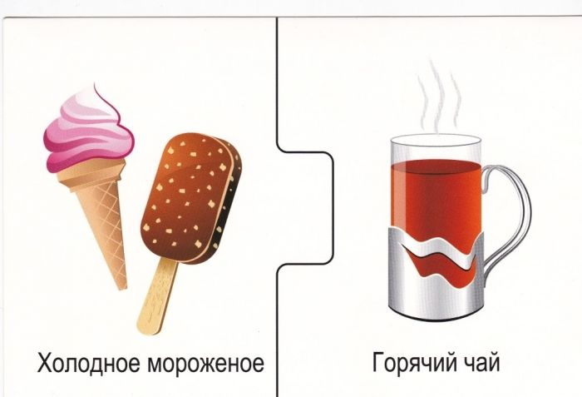

Slide 13



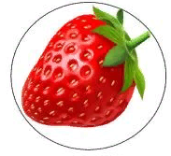

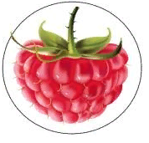





Slide 14
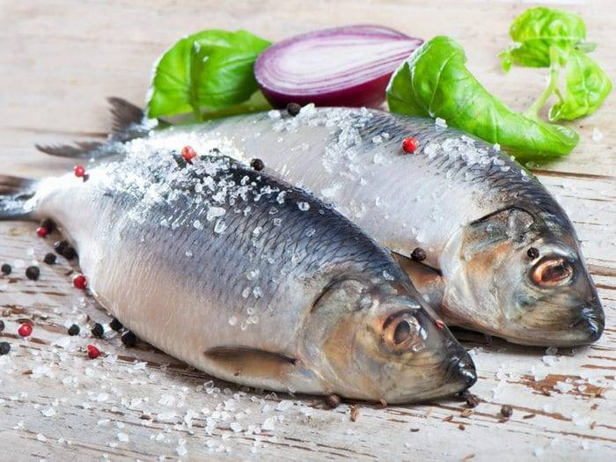
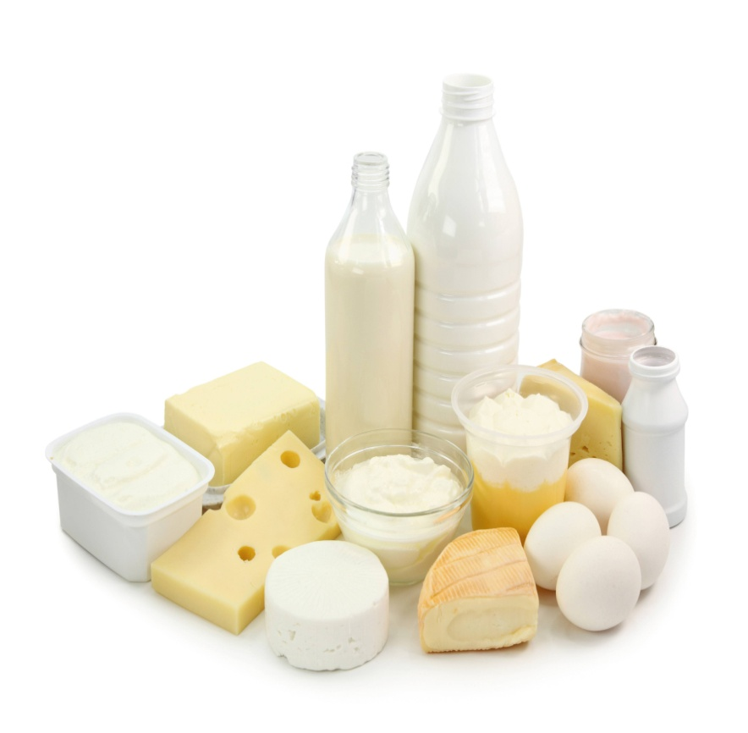

Slide 15
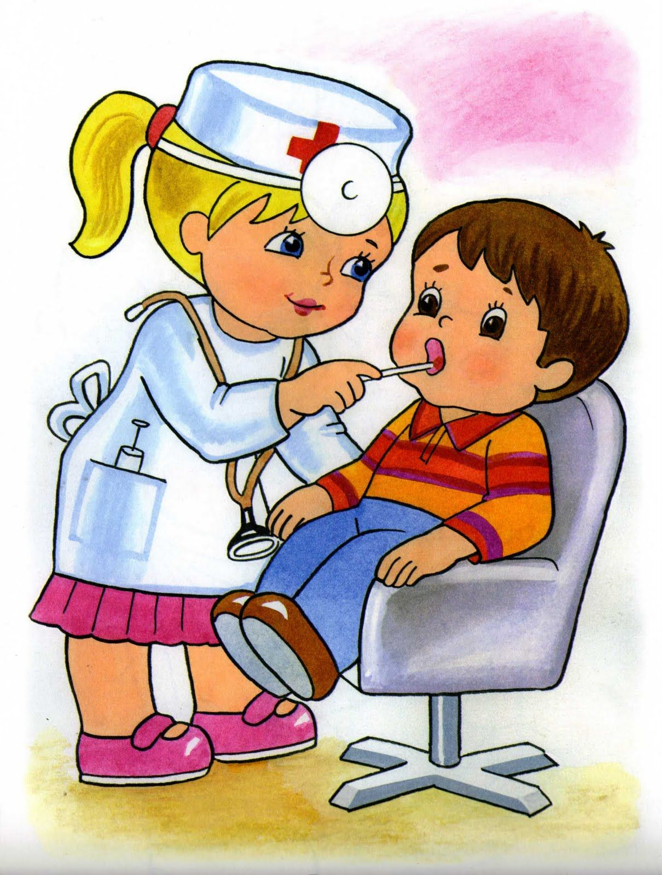

Slide 17
«До свидания»

